Slide 1

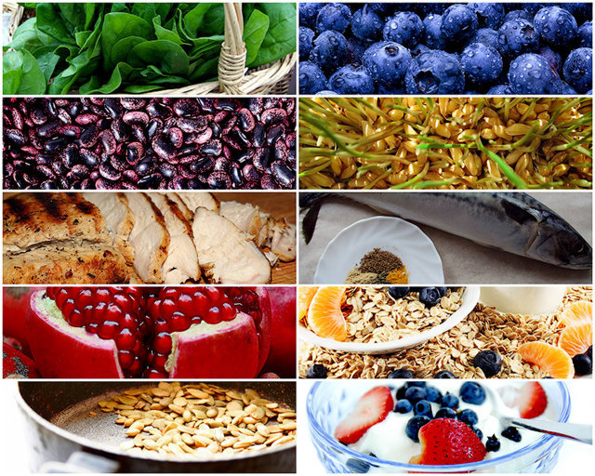





Slide 2

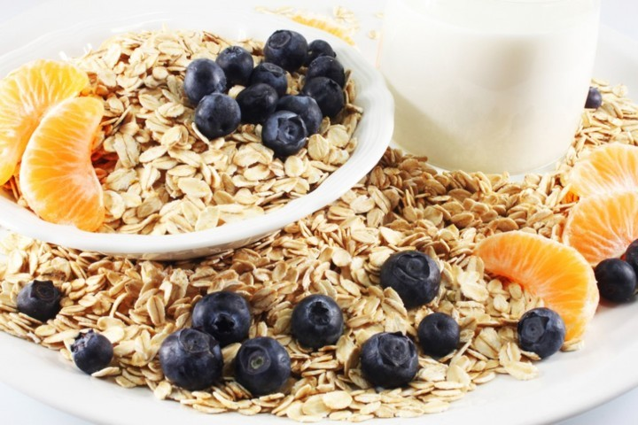

Slide 3
La harina de avena contiene magnesio, proteína, fósforo y vitamina B1 (tiamina) nutrientes que afectan el nivel de energía. Estas sustancias hacen de la avena el alimento perfecto para combatir la fatiga. Asegúrese de incluir la avena en el desayuno. Para hacer este plato más nutritivo, agregue un puñado de nueces o semillas.

Slide 4

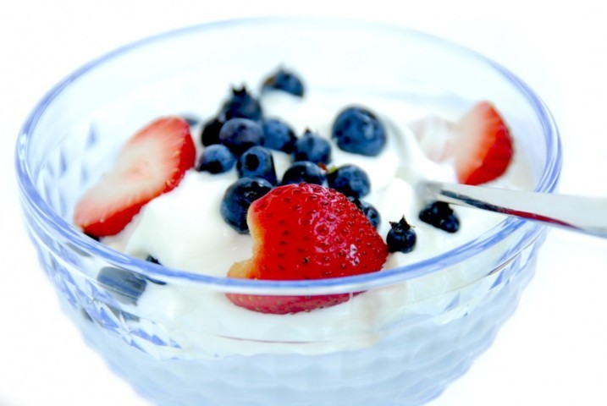

Slide 5
Popular y amado por muchos el yogur es muy útil. Es un producto muy ligero, es ideal para digerir. Estudios recientes han demostrado que las sustancias contenidas en el yogur ayudan a combatir el síndrome de fatiga crónica. Contiene bacterias beneficiosas que ayudan a mantener una flora intestinal saludable y digerir los alimentos.
Pero lo más importante es que elevan el nivel de triptófano - un aminoácido que hace que el cerebro produzca serotonina, que ayuda a combatir la fatiga.

Slide 6

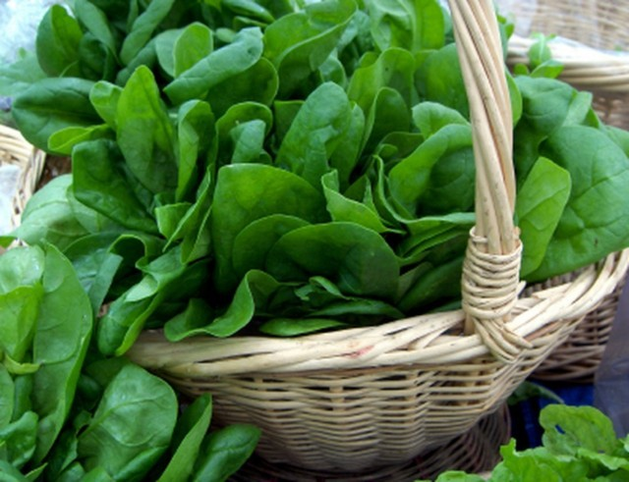

Slide 7
Las espinacas contienen un importante elemento, hierro, que es necesario para la formación de la hemoglobina y el transporte de oxígeno. El hierro también participa en la producción de energía, y la deficiencia de hierro causa fatiga, respectivamente.
Para la producción de energía y la digestión apropiada, también requiere magnesio que esta contenido en las espinacas. La falta de magnesio conduce a la depresión, convulsiones, insomnio y pérdida de apetito. En espinacas, hay otro elemento importante para combatir la fatiga el potasio. La deficiencia de potasio provoca debilidad muscular.
Usted puede agregar las espinacas frescas en ensaladas, sopas, guisos, salsas y otros platos.

Slide 8
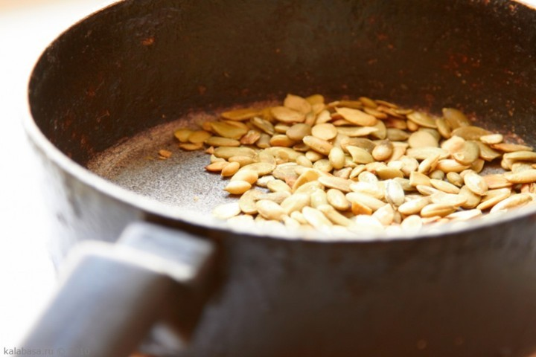

Slide 9
Frutos secos y semillas también son buenas fuentes de magnesio. El aminoácido triptófano en estos productos promueve un sueño saludable. También proporciona la ingesta de magnesio, la ayuda a hacer frente a los músculos de fatiga. Pero, además, tienen gran cantidad de proteínas, llenando nuestro cuerpo con la energía, y son ricos en proteínas y ácidos grasos omega-3, que son una excelente fuente de energía. También ayudan a mejorar el estado de ánimo y ganar al agotamiento emocional.

Slide 10
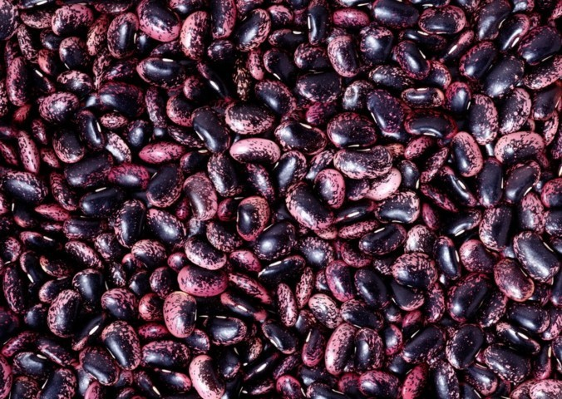

Slide 11
Frijoles, o alubias, debido a la fibra contenida en ellas, mejora el sistema digestivo y como un cepillo, elimina las toxinas del cuerpo. Ayuda a una persona a mantenerse en forma. Los frijoles o alubias tienen manganeso y cobre, que son necesarios para la mitocondria, que son las fábricas para la producción de energía en el cuerpo. Granos de magnesio y potasio que comprenden y estimulan la circulación, y la vitamina B1 (tiamina) está involucrado en la producción de energía. Los frijoles contienen hierro, y son un apoyo al sistema inmunológico, lo que ayuda a combatir la fatiga.
Sugerencia: agregue los frijoles a las ensaladas, utilizar como aperitivo o guarnición.

Slide 12
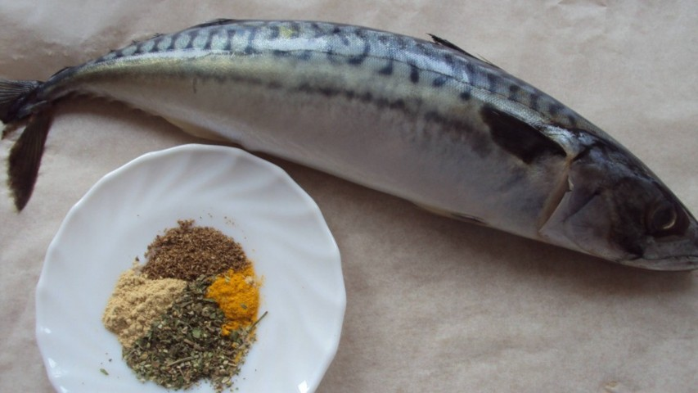

Slide 13
La vitamina B12, que se encuentra en la caballa, es esencial para la producción de células de la sangre, que transportan oxígeno. Si esta vitamina en el cuerpo es pequeña, no es una anemia megaloblástica. Si el nivel de vitamina B12 en el oxígeno es normal, sería suficiente y vamos a estar llenos de energía. La caballa no se debe salar, secar ni ahumar.

Slide 14

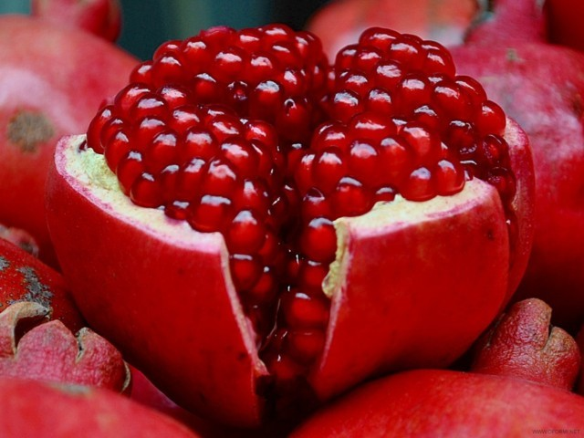

Slide 15
Contiene vitaminas A, B, C, E, P, calcio, magnesio, potasio, manganeso, cobalto. Su consumo da energía y aumenta la resistencia a diversas infecciones, también estimula el apetito.

Slide 16
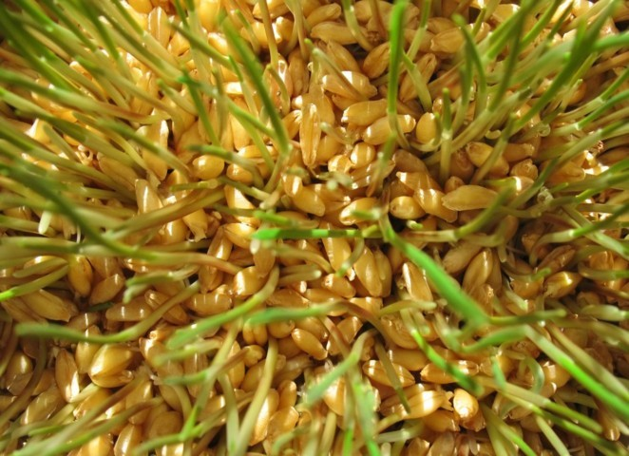

Slide 17
Contienen vitaminas E, complejo B, hierro, calcio, fósforo, magnesio. Su uso es una fuente de energía y ayuda a producir lecitina, que nutre el sistema nervioso. Puede agregar los brotes de trigo cultivadas en ensaladas.

Slide 18
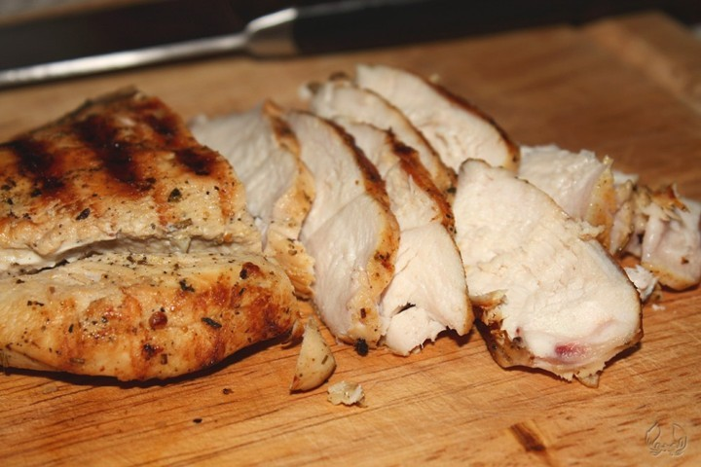

Slide 19
Pechuga de pollo, una fuente de hierro. Pechuga de pollo es rica en hierro. Este elemento está involucrado en la síntesis de la hemoglobina, que transporta oxígeno a los órganos y tejidos. Si el hierro que hay en el cuerpo es suficiente, estamos activos, si no es así, sufrimos de fatiga.

Slide 20

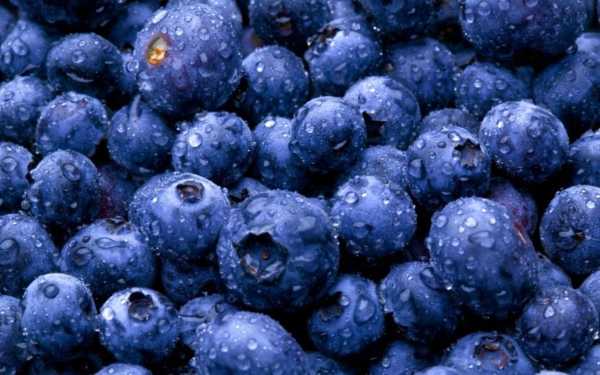

Slide 21
El arándano mejora la circulación sanguínea cerebral. Es deseable tenerlo fresco. Si lo tienes congelado se puede hacer un sabroso batido mezclado con bayas mixtas y yogurt.

Slide 22



Accede a la sección que desees desde aquí:
Propia Creación
De la Red
Dedicatorias | Fechas Especiales | Graciosos
Historia y Arte | Lugares | Musicales
Naturaleza y Ciencias | Política | Reflexión
Religiosos | Románticos | Salud
Dedicatorias | Fechas Especiales | Graciosos
Historia y Arte | Lugares | Musicales
Naturaleza y Ciencias | Política | Reflexión
Religiosos | Románticos | Salud
Si deseas recibir pps periódicamente en tu correo electrónico subscríbete aquí:

